Slide 1

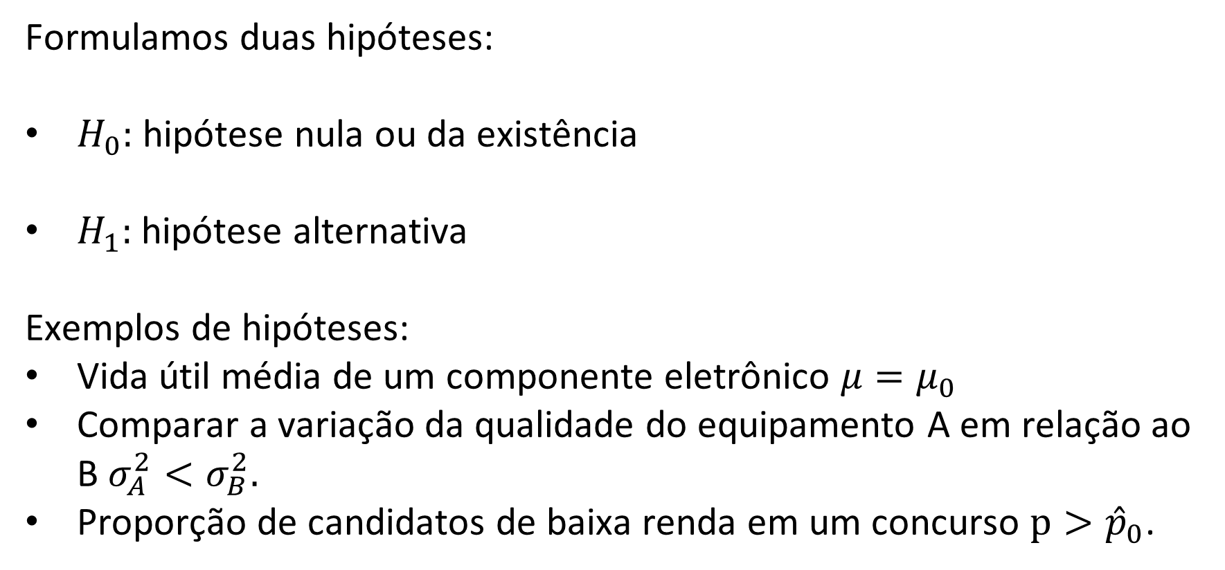
CEA055 – Estatística e Probabilidade Avaliação do Modelo de Regressão Linear
Objetivos da aula:
Definir resíduos e usá-los para diagnosticar problemas no modelo ajustado.
Compreender a decomposição da variação total em variação explicada e não explicada.
Calcular e interpretar o coeficiente de determinação R².
Referências:
Bussab, Morettin. Estatística Básica, 9ed — Cap. 16 (16.3 a 16.5)
Montgomery, Runger. Applied Statistics..., 7th ed — Cap. 11 (11.7)
Magalhães, Lima. Noções de Probabilidade e Estatística, 5ed — Cap. 9 (9.5, exercícios)
Professor: Marcos Goulart Lima

Slide 2
CEA055 – Estatística e Probabilidade Avaliação do Modelo de Regressão
O modelo ajustado é bom?
Na Aula 26 ajustamos uma reta aos dados de publicidade e vendas. Mas ajustar uma reta é sempre possível — a pergunta que falta responder é: essa reta é um bom resumo dos dados?
Hoje vamos ver duas ferramentas de diagnóstico: a análise de resíduos (qualitativa) e o coeficiente de determinação R² (quantitativa).
Professor: Marcos Goulart Lima

Slide 3

CEA055 – Estatística e Probabilidade Avaliação do Modelo de Regressão
O que é um resíduo
O resíduo da observação i é a diferença entre o valor observado e o valor previsto pelo modelo:
Resíduo grande (em módulo) → a reta previu mal aquele ponto específico.
Os resíduos são nossa melhor estimativa dos erros eᵢ do modelo (Aula 26) — é neles que vamos checar as suposições.
Professor: Marcos Goulart Lima

Slide 4
CEA055 – Estatística e Probabilidade Avaliação do Modelo de Regressão
Propriedades dos resíduos
Pela própria forma como α̂ e β̂ são calculados (mínimos quadrados), os resíduos SEMPRE somam zero: Σeᵢ = 0.
Isso vale para QUALQUER conjunto de dados ajustado por mínimos quadrados — não é evidência de bom ajuste, é uma propriedade matemática garantida.
O que realmente importa observar é o PADRÃO dos resíduos: eles parecem aleatórios, ou seguem alguma tendência sistemática?
Professor: Marcos Goulart Lima

Slide 5
CEA055 – Estatística e Probabilidade Avaliação do Modelo de Regressão
Resíduos no exemplo da publicidade
Usando Ŷ = 6,631 + 2,226·X (Aula 26) para cada ponto observado:
X=2: Y=11, Ŷ=11,08, e=−0,08 X=3: Y=14, Ŷ=13,31, e=0,69
X=4: Y=15, Ŷ=15,54, e=−0,54 X=5: Y=18, Ŷ=17,76, e=0,24
X=6: Y=20, Ŷ=19,99, e=0,01 X=7: Y=21, Ŷ=22,21, e=−1,21
X=8: Y=25, Ŷ=24,44, e=0,56 X=9: Y=27, Ŷ=26,67, e=0,33
Soma dos resíduos: ≈0,00, como esperado.
Professor: Marcos Goulart Lima

Slide 6
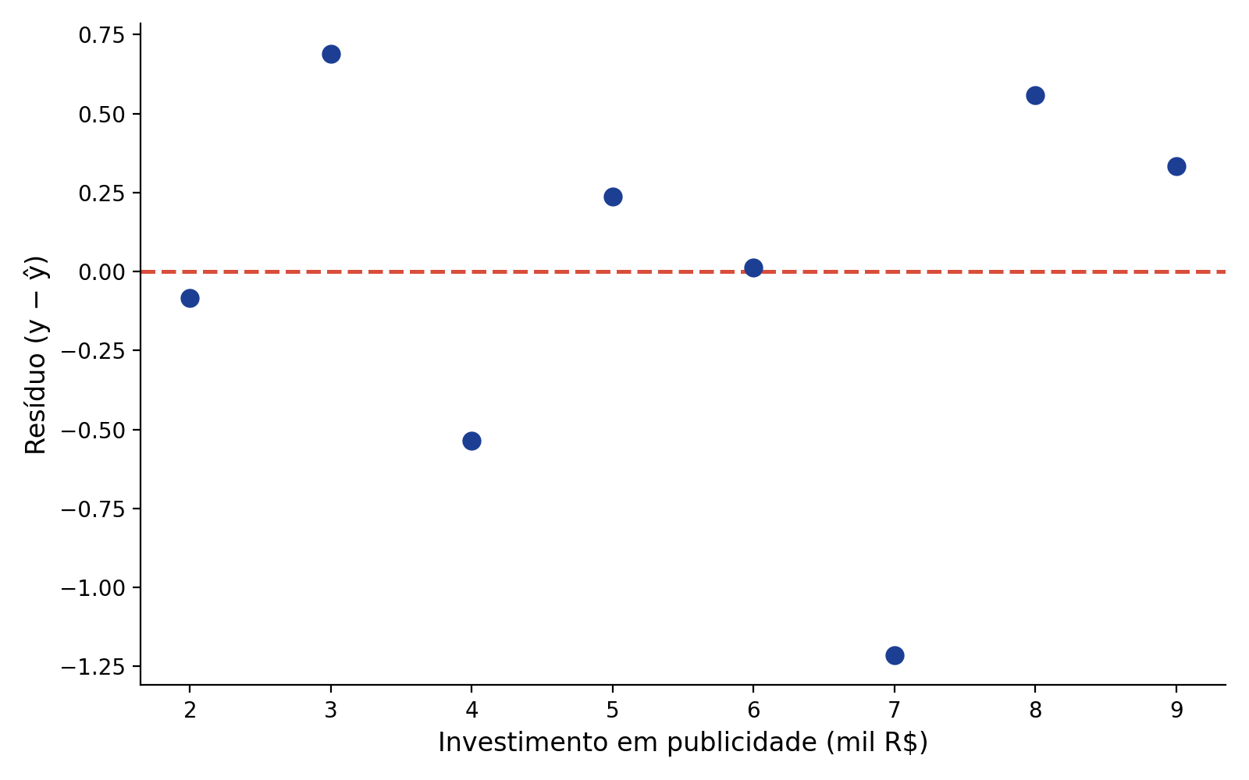
CEA055 – Estatística e Probabilidade Avaliação do Modelo de Regressão
O gráfico de resíduos
Colocamos X no eixo horizontal e o resíduo eᵢ no eixo vertical:
Bom sinal: pontos espalhados aleatoriamente ao redor de zero, sem padrão visível.
No nosso exemplo, os resíduos parecem razoavelmente aleatórios — bom indício de que o modelo linear é adequado.
Professor: Marcos Goulart Lima

Slide 7
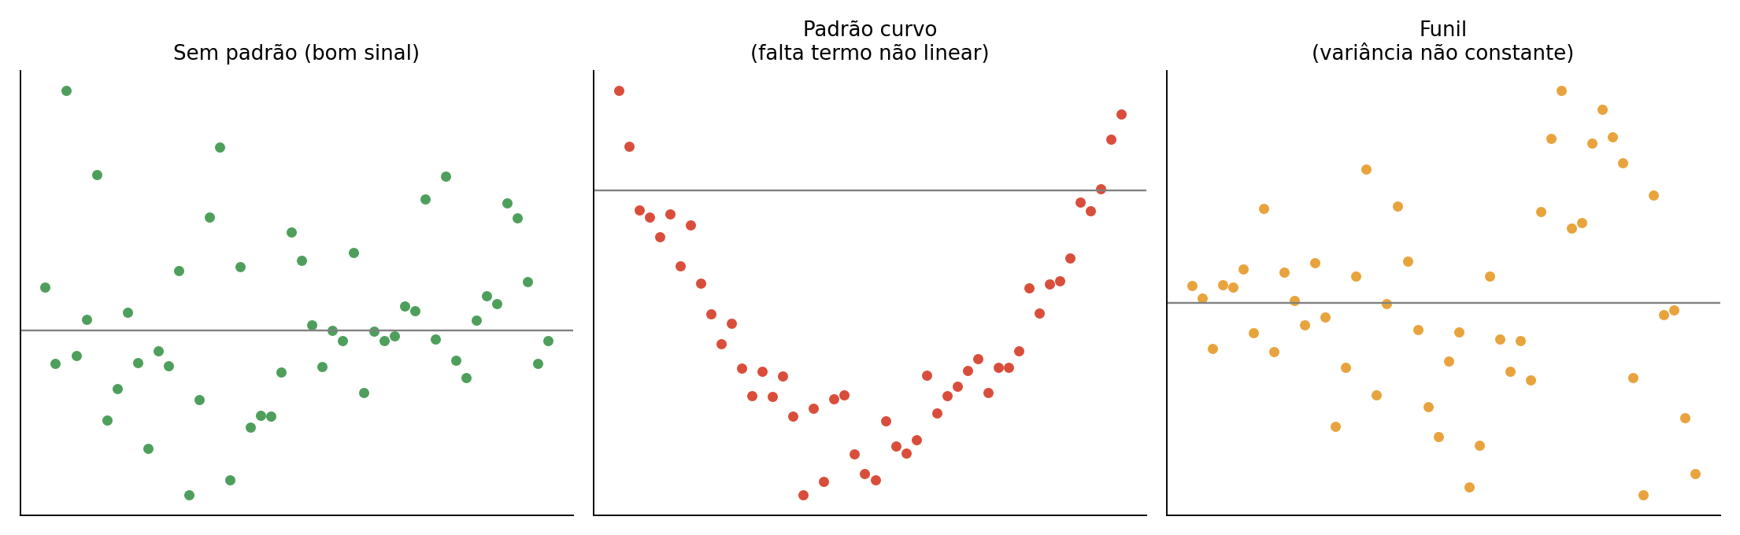
CEA055 – Estatística e Probabilidade Avaliação do Modelo de Regressão
Quando o gráfico de resíduos acende um alerta
Padrões sistemáticos indicam que o modelo não está capturando toda a estrutura dos dados:
Professor: Marcos Goulart Lima

Slide 8

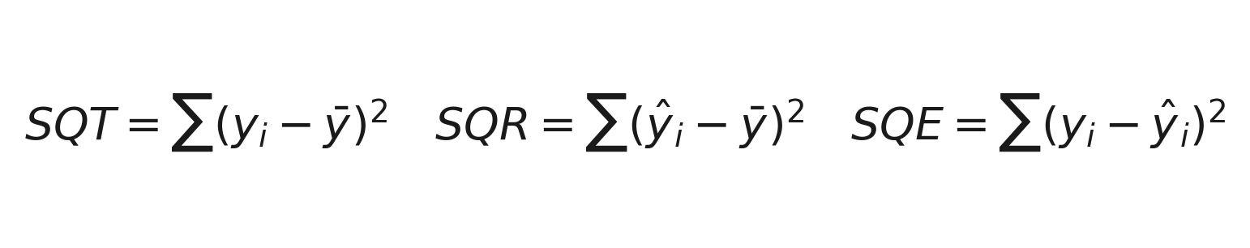
CEA055 – Estatística e Probabilidade Avaliação do Modelo de Regressão
Decompondo a variação total
A variação total de Y pode ser separada em uma parte explicada pelo modelo e uma parte não explicada (resíduos):
SQT = variação total; SQR = explicada pela reta; SQE = residual (não explicada).
Professor: Marcos Goulart Lima

Slide 9

CEA055 – Estatística e Probabilidade Avaliação do Modelo de Regressão
Coeficiente de determinação R²
A proporção da variação total de Y que é explicada pelo modelo:
0 ≤ R² ≤ 1 sempre. R² = 1 significa que a reta explica 100% da variação (ajuste perfeito).
Professor: Marcos Goulart Lima

Slide 10
CEA055 – Estatística e Probabilidade Avaliação do Modelo de Regressão
Calculando R² no exemplo da publicidade
A partir dos resíduos calculados: SQE = Σeᵢ² = 2,73.
SQT = Sᵧᵧ = 210,875 (já calculado na Aula 26).
SQR = SQT − SQE = 210,875 − 2,73 = 208,15.
R² = SQR/SQT = 208,15/210,875 = 0,987.
Interpretação: o modelo linear explica 98,7% da variação nas vendas entre as lojas — um ajuste excelente.
Professor: Marcos Goulart Lima

Slide 11
CEA055 – Estatística e Probabilidade Avaliação do Modelo de Regressão
Interpretando R² e sua relação com r
Na regressão linear SIMPLES (uma única variável explicativa), vale a relação R² = r² — o quadrado do coeficiente de correlação (Aula 26).
Verificação: r = 0,994 (Aula 26) → r² = 0,994² = 0,988 ≈ R² = 0,987 (pequena diferença por arredondamento). ✓
R² costuma ser relatado em “%”: aqui, dizemos que 98,7% da variabilidade das vendas é explicada pelo investimento em publicidade.
Professor: Marcos Goulart Lima

Slide 12
CEA055 – Estatística e Probabilidade Avaliação do Modelo de Regressão
Limitações do R² — o que ele NÃO garante
R² alto não garante que a relação seja realmente linear — sempre confirme com o gráfico de resíduos.
R² alto não implica causalidade (mesmo alerta da Aula 25 sobre correlação).
Adicionar mais variáveis explicativas SEMPRE aumenta (ou mantém) o R², mesmo que sejam irrelevantes — cuidado ao comparar modelos com R² bruto (existe uma versão “ajustada” para isso, fora do escopo aqui).
R² baixo não significa que não há relação — pode haver uma relação não linear forte que a reta simplesmente não captura.
Professor: Marcos Goulart Lima

Slide 13
CEA055 – Estatística e Probabilidade Avaliação do Modelo de Regressão
Resumo: encerrando o bloco de regressão
Resíduos revelam se o modelo captura bem o padrão dos dados — sempre inspecione o gráfico antes de confiar no modelo.
R² quantifica o quanto da variação de Y é explicada pelo modelo, entre 0 e 1 (ou 0% e 100%).
Um bom modelo de regressão combina: R² razoavelmente alto E resíduos sem padrão sistemático.
Com isso, encerramos o percurso do curso: da estatística descritiva à probabilidade, das distribuições à inferência, e da correlação à regressão — as ferramentas centrais da Estatística aplicada.
Professor: Marcos Goulart Lima

Slide 14
CEA055 – Estatística e Probabilidade Avaliação do Modelo de Regressão
Atividades referentes à aula
Leitura recomendada:
Bussab & Morettin — Cap. 16: 16.3 a 16.5
Montgomery & Runger — Cap. 11: 11.7
Magalhães & Lima — Cap. 9: 9.5 (exercícios)
Exercícios recomendados:
Confirme a soma dos resíduos do exemplo (deve dar aproximadamente zero) somando os 8 valores calculados.
Colete seus próprios dados (ou use o exercício da Aula 26) e calcule o R² do seu ajuste.
Professor: Marcos Goulart Lima

